Slide 1
স্বাগতম

Slide 2
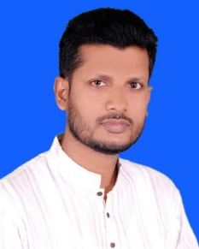
শিক্ষক পরিচিতি
পাঠ পরিচিতি
মোঃ মোস্তাফিজুর রহমান
সহকারী শিক্ষক
নিত্যানন্দপুর মাধ্যমিক বিদ্যালয়
হরিনাকুন্ডু,ঝিনাইদাহ
Email : mustafig7@gmail.com
মোবাইল নং ০১৭১৪-৯৯৩৯৬২
শ্রেণিঃ 6 ষ্ঠ
বিষয়ঃ তথ্য ও যোগাযোগ প্রযুক্তি
অধ্যায়ঃ তৃতীয়

Slide 3
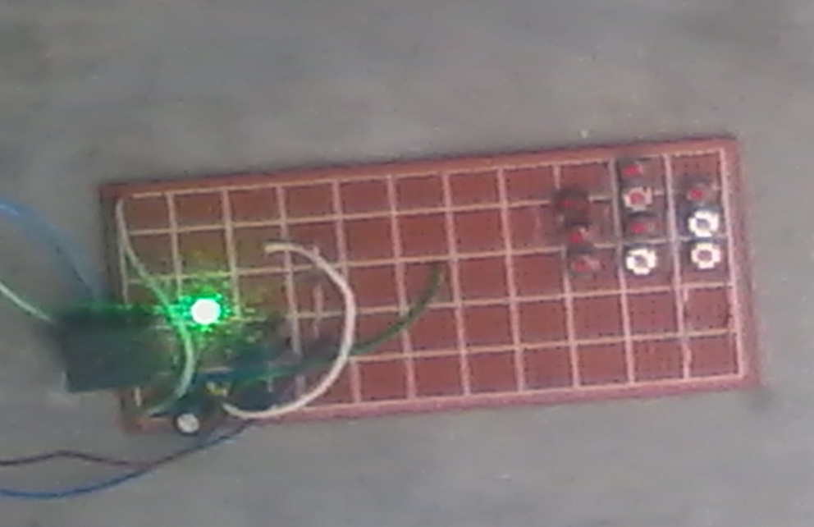
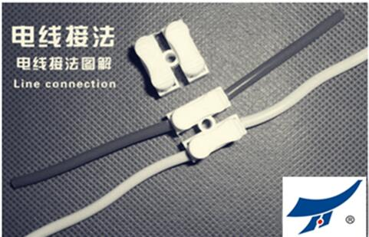
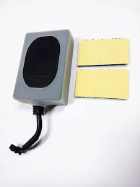
সঠিক বৈদুতিক সংযোগ
ভুল বৈদুতিক সংযোগ

Slide 4
আজকের পাঠ
তথ্য ও যোগাযোগ প্রযুক্তির নিরাপদ ব্যবহার ।

Slide 5
শিক্ষনফল
১, তথ্য ও যোগযোগ প্রযুক্তির নিরাপদ ব্যবহার কি তা বলতে পারবে ,
২, তথ্য ও যোগাযোগ প্রযুক্তির কিছু কিছু যন্ত্রপাতি কেমন করে সুরক্ষা করা যায় তা ব্যাখ্যা করতে পারবে,
৩, কম্পিউটারের বেশি সময় দিলে কোন সমস্যা হতে পারে কি-না তা বর্ণনা করতে পারবে ।

Slide 6
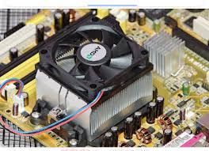
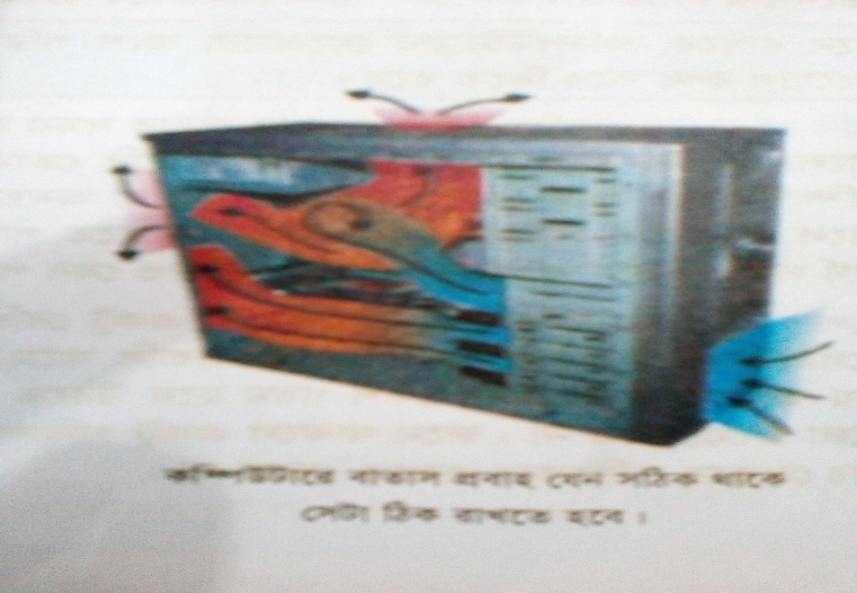
প্রসেসরকে ঠান্ডা করার জন্য তার ওপর ফ্যান লাগান হয় ।
কম্পিউটারে বাতাস প্রবাহ যেন সঠিক থাকে সেটা ঠিক রাখতে হবে ।

Slide 7
একক কাজ
কম্পিউটার ব্যবহারের ক্ষেত্রে সবাইকে কোন বিষয়ের প্রতি সতর্ক থাকা উচিৎ?

Slide 8
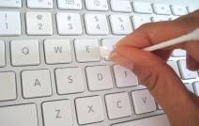
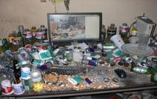
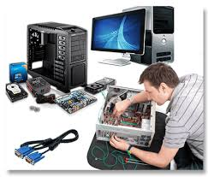

Slide 9
দলীয় কাজ
কম্পিউটার যন্ত্রপাতি কিভাবে রক্ষনাবেক্ষন করা যায় তা ব্যাখ্যা কর

Slide 10
মুল্যায়ন
১। কম্পিউটার সুরক্ষা করা যায় কিভাবে ?
২। আইসিটি যন্ত্রপাতির নিরাপদ ব্যবহার বলতে কি বোঝায় ?

Slide 11
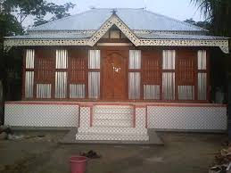
বাড়ির কাজ
তথ্য যোগাযোগ প্রযুক্তি ব্যবহারের ক্ষেত্রে ১০ টি নিরাপদ উপায় লিখে আনবে ।

Slide 12
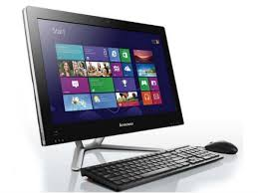
সবাই কে ধন্যবাদ

